Slide 1
ESCUELA POLITÉCNICA DEL EJÉRCITO
DEPARTAMENTO DE ELÉCTRICA Y ELECTRÓNICA
EVALUACIÓN Y DESEMPEÑO DE FILTROS ADAPTATIVOS DE VOLTERRA DE BAJO COSTO COMPUTACIONAL PARA ECUALIZACIÓN DE CANAL
YESENIA CECIBEL GUAMÁN OÑA

Slide 2
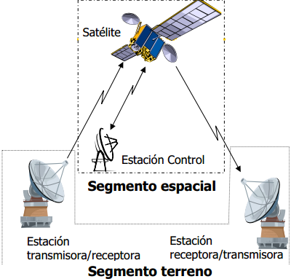
INTRODUCCIÓN

Slide 3
AMPLIFICADORES DE POTENCIA
La función básica de un amplificador de potencia en una estación terrena es amplificar portadoras de RF de bajo nivel que proveen los módems que asegure que una correcta portadora radiada hacia el satélite .
Amplificadores de tubo onda progresiva TWT.
Amplificador de estado sólido SSPA.

Slide 4
TWT
Un TWT es un amplificador con un gran ancho de banda y con una ganancia de potencia típicamente de 25 a 50 dB.
SSPA
Alta confiabilidad, menores costos de mantenimiento, Vida operativa más larga comparado con los TWT.

Slide 5
AMPLIFICADORES DE BAJO RUIDO
El LNA es un amplificador de bajo ruido, que recibe la señal del alimentador (feeder) y la amplifica. La señal recibida tiene muy bajo nivel, por lo cual este amplificador debe tener un nivel de ruido muy bajo.

Slide 6
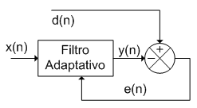
FILTRO ADAPTATIVO
Es un dispositivo que intenta modelar la relación entre señales en tiempo real de forma iterativa.

Slide 7
ALGORTIMOS ADAPTATIVOS
LMS: Last Mean Square, no requiere de función de correlación, tampoco de inversión de matriz de correlación.

Slide 8
RLS: método recursivo (más precisión); minimiza errores a posteriori y aparecen los errores a priori.

Slide 9
SERIES DE VOLTERRA: es el modelo más usado para los sistemas no lineales, este modelo es útil para filtrajes adaptativos debido a que su formulación es básica.

Slide 10
ALGORITMO LMS VOLTERRA: se usa para filtros de series desde segundo orden, y enésimo orden, estos reducen la complejidad computacional a un nivel aceptable.
$$x\left(k\right)=\left[\begin{matrix}\begin{matrix}\begin{matrix}\begin{matrix}\begin{matrix}\begin{matrix}\begin{matrix}\begin{matrix}x(k) \\ x\left(k−1\right)\end{matrix} \\ : \\ :\end{matrix} \\ x(k−N)\end{matrix} \\ x^{2}(k)\end{matrix} \\ x(k)x\left(k−1\right)\end{matrix} \\ : \\ :\end{matrix} \\ x(k)x\left(k−N\right) \\ .\end{matrix} \\ . \\ \begin{aligned}x\left(k−N\right)x\left(k−N−1\right) \\ x^{2}(k−N)\end{aligned}\end{matrix}\right]$$
w$\left(k\right)=\left[\begin{matrix}\begin{matrix}\begin{matrix}\begin{matrix}\begin{matrix}\begin{matrix}\begin{matrix}\begin{matrix}ω_{o}(k) \\ ω_{1}(k)\end{matrix} \\ : \\ :\end{matrix} \\ ω_{N}(k)\end{matrix} \\ ω_{0,0}(k)\end{matrix} \\ ω_{0,1}(k)\end{matrix} \\ : \\ :\end{matrix} \\ ω_{0,N}(k) \\ .\end{matrix} \\ . \\ \begin{aligned}ω_{N,N−1}(k) \\ ω_{N,N}(k)\end{aligned}\end{matrix} \right]$
$$y\left(k\right)=w^{T}\left(k\right)x\left(k\right)$$

Slide 11
ALGORITMO RLS VOLTERRA: logra la convergencia mucho más rápido, incluso cuando la difusión de valores propios del vector de entrada y la matriz de correlación es grande.
$$x\left(i\right)=\left[\begin{aligned}\begin{matrix}x\left(i\right) \\ x\left(i−1\right) \\ ⋮\end{matrix} \\ x\left(i−N\right) \\ x^{2}\left(i\right) \\ x\left(i\right)x\left(i−1\right) \\ ⋮ \\ x\left(i\right)x\left(i−N\right) \\ ⋮ \\ x\left(i−N\right)x\left(i−N+1\right) \\ x^{2}\left(i−N\right)\end{aligned}\right]$$
$$w\left(k\right)=\left[\begin{aligned}\begin{matrix}w_{0}\left(k\right) \\ w_{1}\left(k\right) \\ ⋮\end{matrix} \\ w_{N}\left(k\right) \\ w_{0,0}\left(k\right) \\ w_{0,1}\left(k\right) \\ ⋮ \\ w_{0,N}\left(k\right) \\ ⋮ \\ w_{N,N−1}\left(k\right) \\ w_{N,N}\left(k\right)\end{aligned}\right]$$
$$y\left(k\right)=w^{T}(k)x(k)$$

Slide 12
REGRESIONES POLINOMIALES
$$Y=a_{0}+a_{1}X+a_{2}X^{2}+a_{2}X^{3}+…+a_{m}X^{m}$$

Slide 13
REDES NEURONALES

Slide 14
APLICACIÓN DE LOS ALGORITMOS DE FILTRAJE ADAPTATIVO
Se aplican los algoritmos de Volterra tanto RLS como LMS.
$$d\left(k\right)=−0.76x\left(k\right)−x\left(k−1\right)+x\left(k−2\right)+0.5x^{2}\left(k\right)+2x\left(k\right)x\left(k−2\right) −1.6x^{2}\left(k−1\right)+1.2x^{2}\left(k−2\right)+0.8x\left(k−1\right)x\left(k−2\right)+n\left(k\right)$$

Slide 15
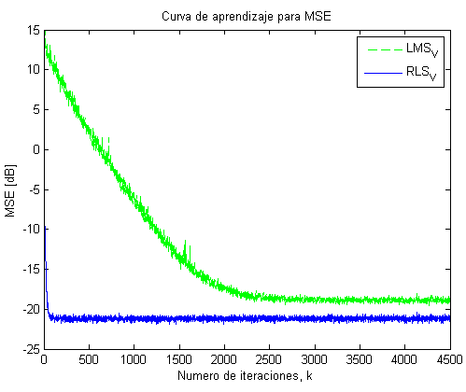
Curvas de MSE – Volterra LMS y RLS

Slide 16
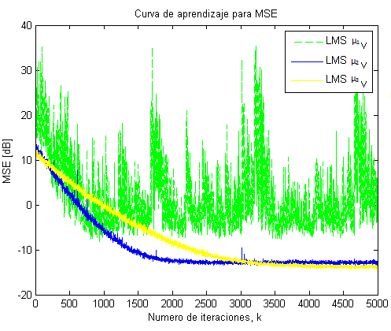
Volterra LMS con variaciones de μ
$μ_{1}=\left[\begin{matrix}0.09….0 & 0..….0 \\ 0 ⋱0 & 0 ⋱0 \\ \begin{matrix}0….0.09 \\ \begin{matrix}\begin{matrix}0…..0 \\ 0 ⋱0\end{matrix} \\ 0..….0\end{matrix}\end{matrix} & \begin{matrix}\begin{matrix}0..….0 \\ \begin{matrix}0.009….0 \\ 0 ⋱0\end{matrix}\end{matrix} \\ 0….0.009\end{matrix}\end{matrix}\right]$
$μ_{2}=\left[\begin{matrix}0.06….0 & 0..….0 \\ 0 ⋱0 & 0 ⋱0 \\ \begin{matrix}0….0.06 \\ \begin{matrix}\begin{matrix}0…..0 \\ 0 ⋱0\end{matrix} \\ 0..….0\end{matrix}\end{matrix} & \begin{matrix}\begin{matrix}0..….0 \\ \begin{matrix}0.001….0 \\ 0 ⋱0\end{matrix}\end{matrix} \\ 0….0.001\end{matrix}\end{matrix}\right]$
$μ_{3}=\left[\begin{matrix}0.01….0 & 0..….0 \\ 0 ⋱0 & 0 ⋱0 \\ \begin{matrix}0….0.01 \\ \begin{matrix}\begin{matrix}0…..0 \\ 0 ⋱0\end{matrix} \\ 0..….0\end{matrix}\end{matrix} & \begin{matrix}\begin{matrix}0..….0 \\ \begin{matrix}0.0005….0 \\ 0 ⋱0\end{matrix}\end{matrix} \\ 0….0.0005\end{matrix}\end{matrix}\right]$

Slide 17
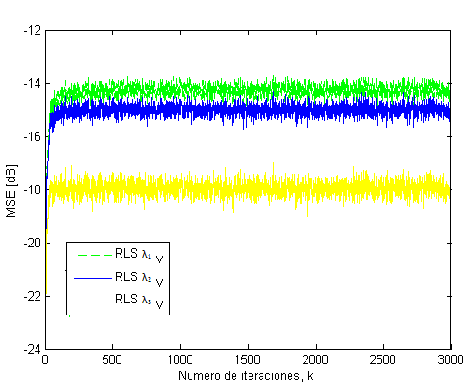
Volterra RLS – primer valor de λ
λ1=0.995.
λ2 = 0.98.
λ3 = 0.91.

Slide 18
MÉTODO DE DISPERSIÓN O SPARSE
Se logra con la aplicación de una de las funciones que se encuentran dentro de toolbox de Matlab llamada lasso.
lasso (X, Y)
X: matriz numérica con n filas y p columnas. Cada fila representa una observación, y cada columna representa un predictor (variable).
Y: Vector numérico de longitud n, donde n es el número de filas de X. Y (i) es la respuesta a la fila i de X.

Slide 19
 | 1 | 2 | 3 | 4 | 5 | 6 | 7 | 8 | 9
1 | 0 | 0 | 0 | 0 | 0 | 0 | 0 | 0 | 0
2 | 3,2854 | 3,2831 | 3,2808 | 3,2784 | 3,2753 | 3,2722 | 3,2783 | 3,2644 | 3,2605
3 | 0 | 0 | 0 | 0 | 0 | 0 | 0 | 0 | 0
4 | 0,9540 | 0,9527 | 0,9513 | 0,9500 | 0,9482 | 0,9464 | 0,9442 | 0,9420 | 0,9398
5 | -1,5425 | -1,5409 | -1,5393 | -1,5377 | -1,5355 | -1,5334 | -1,5307 | -1,5280 | -1,5253
6 | 0,8244 | 0,8238 | 0,8232 | 0,8226 | 0,8218 | 0,8210 | 0,8199 | 0,8189 | 0,8179
7 | 0,7258 | 0,7248 | 0,7239 | 0,7230 | 0,7218 | 0,7205 | 0,7190 | 0,7174 | 0,7159
8 | 0 | 0 | 0 | 0 | 0 | 0 | 0 | 0 | 0
9 | 0 | 0 | 0 | 0 | 0 | 0 | 0 | 0 | 0
10 | 1,5131 | 1,5125 | 1,5119 | 1,5113 | 1,5105 | 1,5097 | 1,5087 | 1,5077 | 1,5067
11 | -4,6824 | -4,6799 | -4,6775 | -4,6751 | -4,6719 | -4,6687 | -4,6647 | -4,6607 | -4,6567
12 | 2,5301 | 2,5292 | 2,5283 | 2,5274 | 2,5263 | 2,5251 | 2,5236 | 2,5221 | 2,5206
13 | 2,4149 | 2,4140 | 2,4131 | 2,4123 | 2,4111 | 2,4100 | 2,4085 | 2,4071 | 2,4057
14 | -2,1277 | -2,1265 | -2,1253 | -2,1241 | -2,1225 | -2,1210 | -2,1190 | -2,1170 | -2,1150
15 | 0,0539 | 0,0538 | 0,0538 | 0,0537 | 0,0537 | 0,0536 | 0,0535 | 0,0535 | 0,0534
16 | -1,4041 | -1,4037 | -1,4032 | -1,4028 | -1,4023 | -1,4017 | -1,4010 | -1,4003 | -1,3996

Slide 20
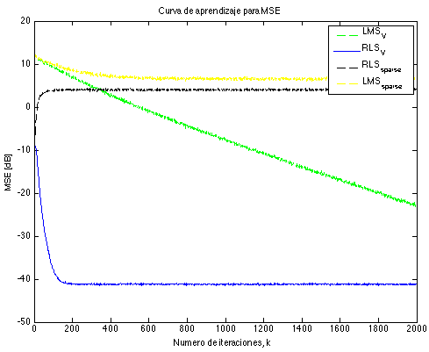
Resultados de Volterra y Disperso con una planta d(k)

Slide 21
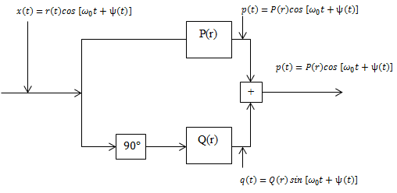
MODELOS DE AMPLIFICADORES TWT NO LINEALES INDEPENDIENTES Y DEPENDIENTES DE LA FRECUENCIA
Los amplificadores de onda del tubo (TWT), y amplificadores de potencia en general, presentan distorsiones no lineales tanto en amplitud (conversión AM-a-AM) como en fase (conversión AM a PM), lo que se llama modelo no lineal de Saleh.
$$A\left(r\right)=∝_{a}r/(1+β_{a}r^{2})$$
$$φ\left(r\right)=∝_{φ}r^{2}/(1+β_{φ}r^{2})$$
$∝_{a}$=2.1587 ; ${ β}_{a}$=1.1517
$∝_{φ}$=4.033 ;${ β}_{φ}$=9.1040

Slide 22
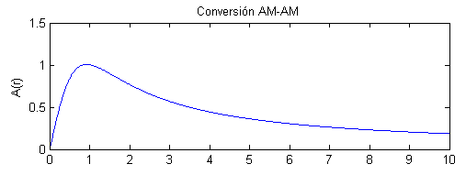
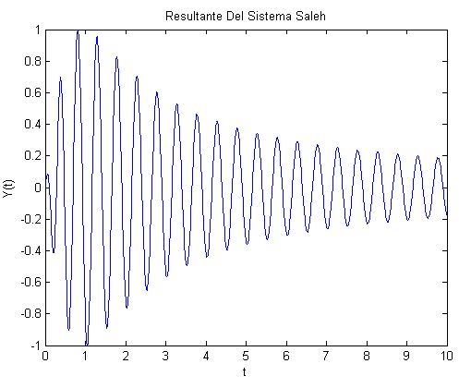
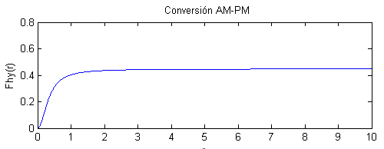
Salida de Modelo Saleh
Conversiones AM-AM y AM-PM

Slide 23
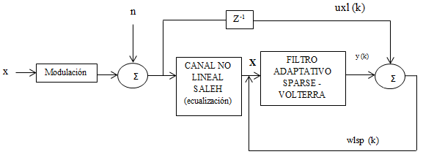
Modelamiento del Canal
Canal no lineal, y en el ámbito de los complejos.
Conocimiento de número de delays en el vector de coeficientes de entrada.
Basado en el modelo no lineal de Saleh.

Slide 24
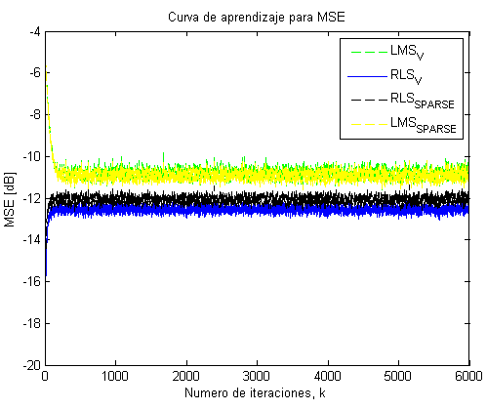
MSE para LMS y RLS volterra – LMS y RLS disperso, en canal de tipo Saleh

Slide 25
ANÁLISIS CON DIFERENTES VECTORES DE ENTRADA
$$X=\left[\begin{aligned}x\left(k\right) \\ x(k−1) \\ x(k−2) \\ x^{2}(k) \\ x(k)x(k−1) \\ x(k)x(k−2) \\ x^{2}(k−1) \\ x(k−1)x(k−2) \\ x^{2}(k−2)\end{aligned}\right]$$
Estructura 1
Señal original: $x\left(k\right)$
Delays: $x(k−1)$
$x(k−2)$
Número de coeficientes: 9

Slide 26
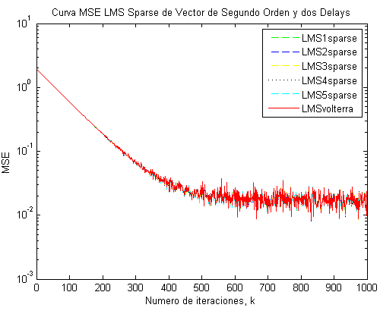
LMS sparse y LMS volterra con estructura 1

Slide 27
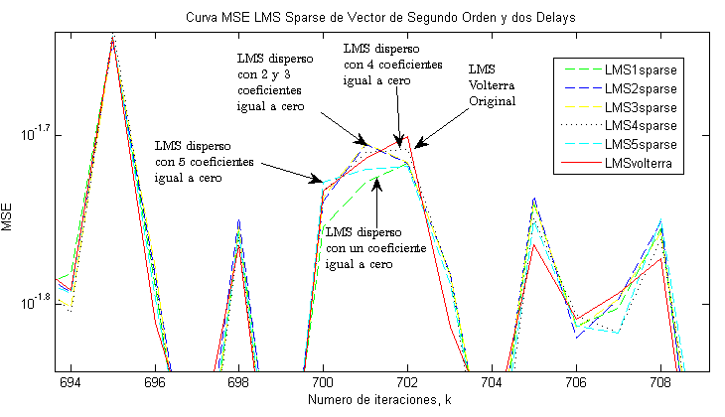
LMS sparse y LMS volterra con estructura 1

Slide 28
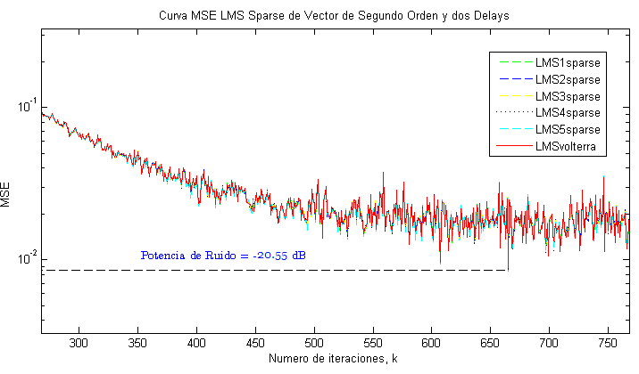
Potencia de ruido LMS con estructura 1

Slide 29
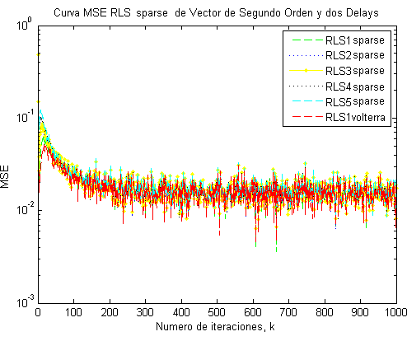
RLS sparse y RLS volterra con estructura 1

Slide 30
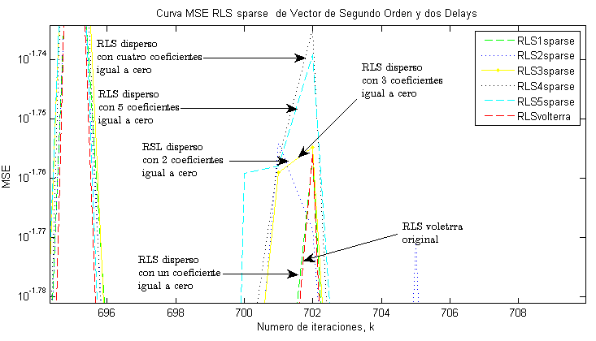
RLS sparse y RLS volterra con estructura 1

Slide 31
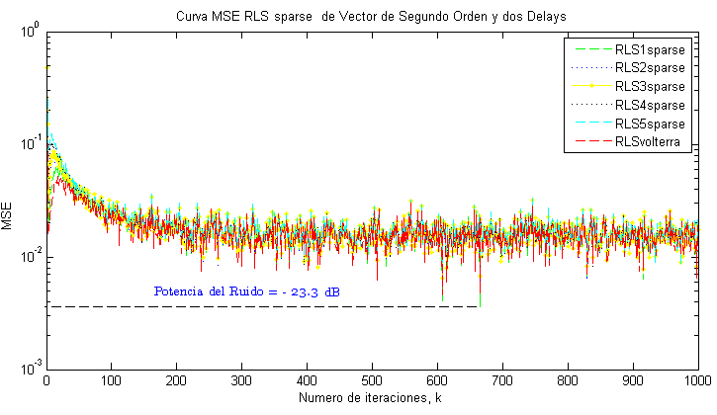
Potencia de ruido RLS con estructura 1

Slide 32
$$X=\left[\begin{aligned}x\left(k\right) \\ x(k−1) \\ x(k−2) \\ x^{2}(k) \\ x(k)x(k−1) \\ x(k)x(k−2) \\ x^{2}(k−1) \\ x(k−1)x(k−2) \\ x^{2}\left(k−2\right) \\ x^{3}(k) \\ x^{2}(k)x(k−1) \\ x^{2}\left(k\right)x\left(k−2\right) \\ x\left(k\right)x^{2}\left(k−1\right) \\ x(k)x^{2}(k−2) \\ x^{3}(k−1) \\ x^{2}\left(k−1\right)x\left(k−2\right) \\ x^{2}\left(k−2\right)x\left(k−1\right) \\ x^{3}(k−2) \\ x(k)x(k−1)x(k−2)\end{aligned}\right]$$
Estructura 2:
Señal original: $x\left(k\right)$
Delays: $x(k−1)$
$x(k−2)$
Número de coeficientes: 19

Slide 33
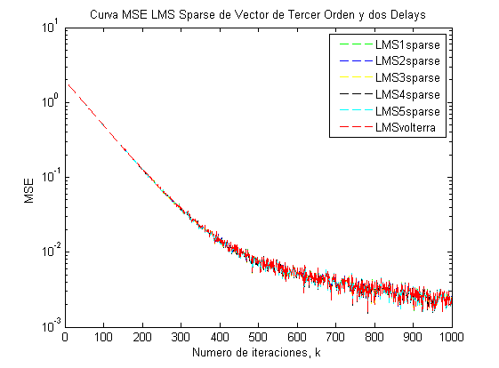
LMS sparse y LMS volterra con estructura 2

Slide 34
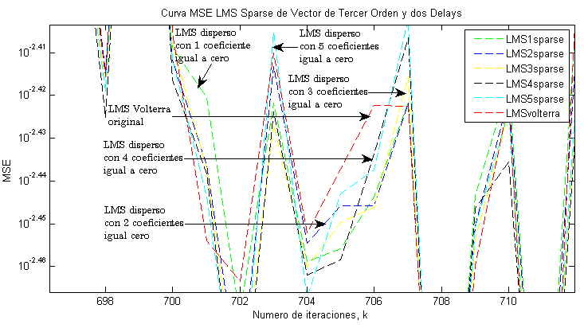
LMS sparse y LMS volterra con estructura 2

Slide 35
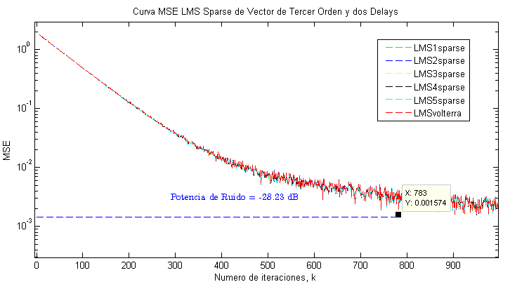
Potencia de ruido LMS con estructura 2

Slide 36
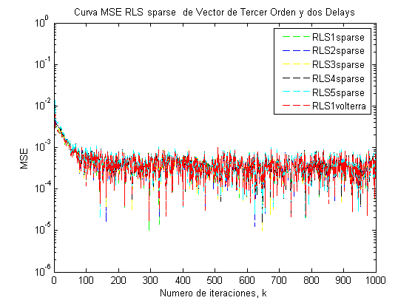
RLS sparse y RLS volterra con estructura 2

Slide 37
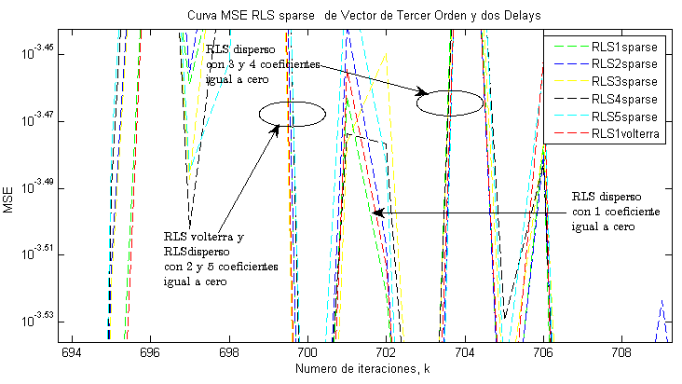
RLS sparse y RLS volterra con estructura 2

Slide 38
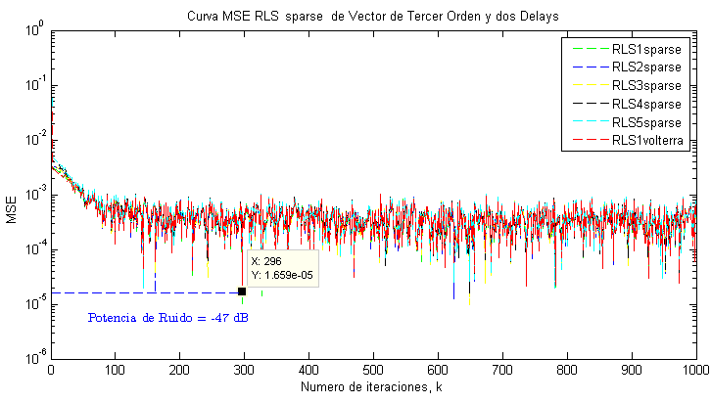
Potencia de ruido RLS con estructura 2

Slide 39
$$X=\left[\begin{aligned}x\left(k\right) \\ x(k−1) \\ x\left(k−2\right) \\ x(k−3) \\ x^{2}(k) \\ x(k)x(k−1) \\ x\left(k\right)x\left(k−2\right) \\ x(k)x(k−3) \\ x^{2}(k−1) \\ x\left(k−1\right)x\left(k−2\right) \\ x(k−1)x(k−3) \\ x^{2}\left(k−2\right) \\ x\left(k−2\right)x\left(k−3\right) \\ x^{2}\left(k−3\right)\end{aligned}\right]$$
Estructura 3:
Señal original: $x\left(k\right)$
Delays: $x(k−1)$
$x(k−2)$
$x(k−3)$
Número de coeficientes: 14

Slide 40
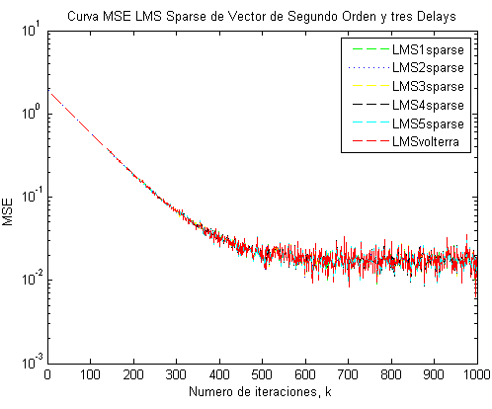
LMS sparse y LMS volterra con estructura 3

Slide 41
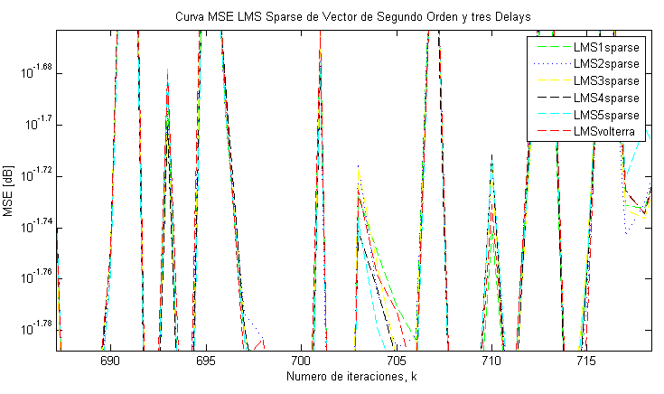
LMS sparse y LMS volterra con estructura 3

Slide 42
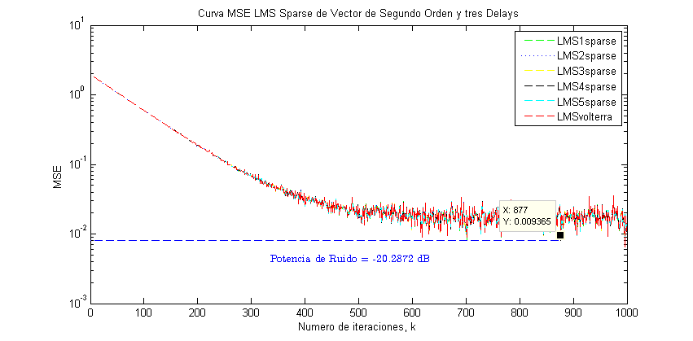
Potencia de ruido LMS con estructura 3

Slide 43
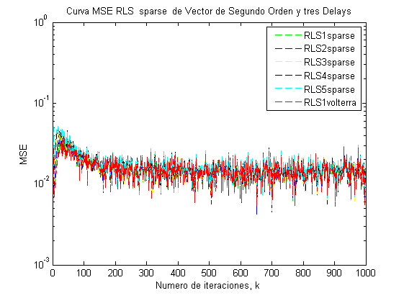
RLS sparse y RLS volterra con estructura 3

Slide 44
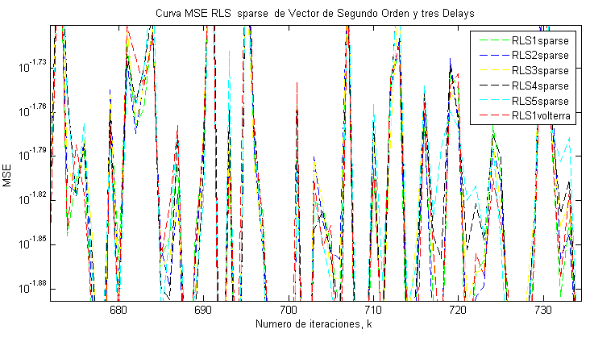
RLS sparse y RLS volterra con estructura 3

Slide 45
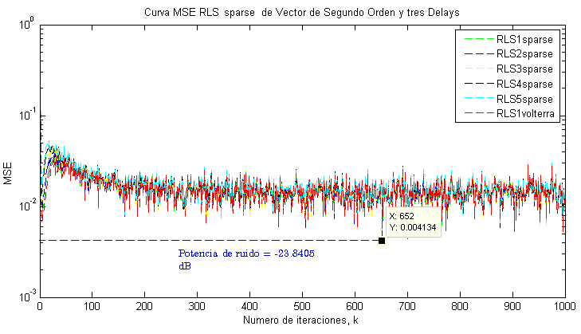
Potencia de ruido RLS con estructura 3

Slide 47
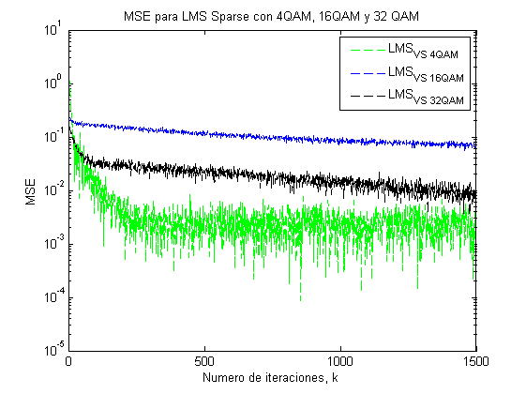
Análisis con varias modulaciones

Slide 48
CONCLUSIONES
El algoritmo de menor costo computacional, es RLS con dispersión, debido a que usa menor número de iteraciones por el mismo hecho que se trata de un método recursivo, y llega a su convergencia en menor tiempo, y por lo tanto implica un tiempo de simulación reducido.
El valor de 𝜇 o también denominado parámetro de paso, step size se utiliza para el control y cálculo de la convergencia, estabilidad y robustez del algoritmo LMS; este algoritmo es una implementación del método de gradiente, en la cual se generan diferentes valores de x(k) hasta obtener un porcentaje de error pequeño.

Slide 49
Al analizar la implementación de los algoritmos en distintas modulaciones como son: 4-QAM, 16-QAM y 32-QAM; se observó que el paso de adaptación 𝜇, necesario para los casos LMS, debe ser menor en cuanto la modulación sea mayor, para observar un correcto desempeño de los filtro dentro del canal, además para que su convergencia sea fácilmente apreciada.

